Slide 1
KAKO SE JE OKREPILO POLITIČNO DELOVANJE SLOVENCEV Učb. str. 105-108
Besedilo iz predavanja Ivana Cankarja Slovenci
in Jugoslovani, ki ga je imel 12. aprila 1913 v Ljubljani in zaradi katerega je bil za teden dni obsojen na zapor.
:“Poglavitna naloga, ki je prisvojena nam Slovencem
ob reševanju jugoslovanskega problema, je le-ta: uveljavimo svoje jugoslovanstvo za zdaj le v toliko, da se vsi skupaj, kolikor nas je, naučimo na izust stari
srbohrvaški rek: ‘Uzdaj se u se i u svoje kljuse!’ Toliko bodo priznali gotovo tudi najbolj hripavi Ilirci: ako
pride kdaj do političnega združenja jugoslovanskih narodov – in ne samo moja vroča želja je, temveč tudi
moje trdno prepričanje, da do tega združenja res pride – tedaj se to ne more izvršiti drugače, kakor da se
združijo enakopravni in enakovredni narodi.”
(vir: Ferdo Gestrin, Vasilij Melik, Zgodovinska čitanka DZS, Ljubljana, 1986)
Za kaj si je Cankar prislužil zapor?
• Ali je Cankar podpiral jugoslovansko misel?
• Kakšno združitev Južnih Slovanov je zagovarjal?
• Proti komu je ostro nastopil? Zakaj, meniš?

Slide 2
ČITALNICE IN TABORI
Po uvedbi dualizma - ustavna doba:
obnovi se politično življenje,
ustanavljanje društev,
enakopravnejši jeziki.
Narodno gibanje se krepi (utrjevanje narodne zavesti ).
ČITALNICE kulturna društva | TABORI velika ljudska zborovanja na prostem
• v mestih in večjih trgih (1861 - Trst…), • kulturne prireditve (bésede): igre, petje, recitacije, koncerti, predavanja … • potekale so v slovenskem jeziku, • delovanje je bilo tudi politično. | • ob nedeljah (1868 – 1871) • množice kmetov in meščanov, • govorniki so bili slovenski politiki • zahtevali Zedinjeno Slovenijo, • obravnavali so tudi gospodarska, socialna in lokalna vprašanja.

Slide 3
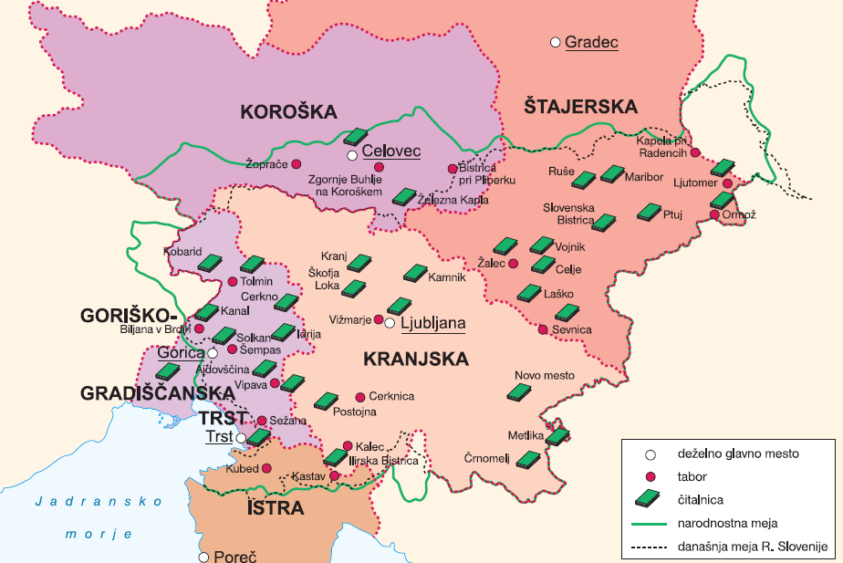
Ugotovi glavna mesta slovenskih dežel.
• V kateri deželi je delovalo največ čitalnic?
• V kateri deželi je bilo organizirano največ taborov?

Slide 4
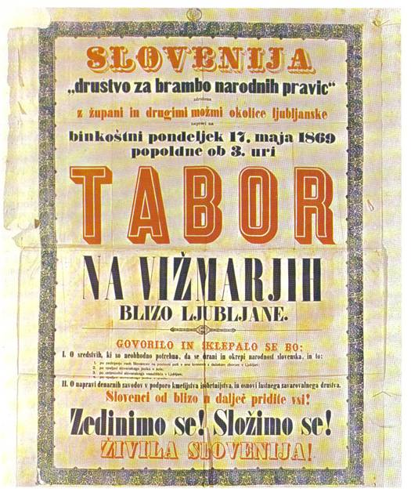
»Kdor koli more, naj pride, nihče naj doma ne ostane, ker zdaj se po pretečenih 1000 letih zbiramo prvikrat na Slovenskem pod milim nebom, in ta shod je vse drugače bolj imenitna
reč, nego kakršnakoli druga veselica na tem svetu, ker tu za naše naj svetejše, pa najbolj zanemarjene pravice /.../. Pride naj vsak, bodi si kmet, nagornjak ali vincar. Samo če bomo iz
vseh stanov izkušeni kaj sklepali in sklenoli, potem bomo kaj dosegli /.../. Na noge torej!«
(vabilo na tabor v Ljutomer, Slovenski narod, avgusta 1868)
Kakšen pomen so imeli tabori za razvoj slovenske nacionalne zavesti?
Predstavljaj si, da se piše leto 1868.
V tvojem kraju se pripravlja velik tabor.
Prosili so te, da pripraviš plakat, ki naj bi ljudi vabil na tabor. Izdelaj plakat.
Pri tem upoštevaj, da je namenjen kmetom
in da želi poudariti politične zahteve Slovencev.
Ne mešajmo Avstrije z Avstro-Ogrsko
• Kateri državi je vladala Marija Terezija?
• Kako je bilo ime avstro-ogrskemu
cesarju z dolgoletnim stažem vladanja?
• Kako so se imenovali prebivalci Avstro- Ogrske?
• Kako dolgo so Slovenci živeli v
okviru Avstro-Ogrske?

Slide 5
Ob koncu taborskega gibanja so se okrepila nasprotja med liberalno in konzervativno strujo slovenskih politikov:
liberalni del (mladoslovenci) | konservativni del (staroslovenci)
• Podpiral je liberalne nazore, • izdajal časopis Slovenski narod, • geslo »Vse za domovino, omiko in svobodo«, • pomembni člani: Fran Levstik, Josip Jurčič, Josip Stritar, Ivan Tavčar, Valentin Zarnik. | • Podpiral je katoliško cerkev in katoliška načela, • izdajal časopis Slovenec, • geslo »Vse za vero, dom in cesarja«, • pomembni člani: Janez Bleiweis, Andrej Einspieler, Etbin Henrik Costa.
Slogaštvo - sodelovanje Tako so bili slovenski politiki na volitvah uspešnejši proti nemškimi strankami. Sčasoma so se nasprotja med liberalno in konservativno strujo zaostrila. V obeh taborih je bilo vse več nasprotnikov politike sodelovanja.

Slide 6
Prve slovenske politične stranke
Oglej si tabelo strank v učbeniku na str. 107.
Kako se imenujejo novoustanovljene stranke? Kakšne so bile razlike med njimi?
Kakšne cilje si zastavljajo? Kdo so bili njihovi privrženci?

Slide 7
Politični načrti Slovencev ob prelomu stoletja
Slovenci v Avstro-Ogrski,
vdani cesarju in avstrijski monarhiji.
Zaradi nemškega in italijanskega pritiska so
se čutili v neenakopravnem položaju;
ogroženost in strah, da se bodo Slovenci
»utopili« med drugimi narodi.
Preureditev avstrijske monarhije, v kateri naj bi imeli Slovenci enakopraven položaj

Slide 8
Ideje, da bi se povezali z drugimi narodi:
Jugoslovanska ideja Podpirala je povezovanje južnoslovanskih narodov. Večina slovenskih politikov jo je podpirala.
Slovenci, Hrvati in Srbi se dobro razumejo, saj govorijo podoben jezik
Trialistična preureditev | Neoilirsko gibanje | Preporodovci
• predvidevala je povezavo Slovencev, Hrvatov in Srbov v Avstro-Ogrski; • združili naj bi se v posebno jugoslovansko politično enoto, ki bi postala tretji avtonomni del v habsburški monarhiji, • podpora je bila velika. | • zagovarjalo je popolno združitev Slovencev, Srbov in Hrvatov v habsburški monarhiji, ne glede na razlike v kulturi, jeziku, veri in pisavi, • majhna podpora. | • tajna organizacija jugoslovansko usmerjenih dijakov in študentov; • glasilo Preporod; • so za nastanek samostojne jugoslovanske države, združitev južnih Slovanov okoli Srbije, • majhna podpora.

Slide 9
SLOVENCI OB KONCU 19. STOLETJA
KREPITEV NARODNEGA GIBANJA
Močno se okrepi slovensko narodno gibanje (čitalnice, tabori, društva - Slovenska matica, Južni Sokol, založbe - Družba Sv. Mohorja …)
V letih 1868-1870 (ustanovitev Avstro-Ogrske) se obnovi ideja po Zedinjeni Sloveniji, ki jo ljudje množično podprejo.
POLITIČNO DELOVANJE
Na prvih volitvah (1867) kljub sporom nastopijo skupaj – slogaštvo
Konec stoletja se razcepijo na tri politične tabore:
  katoliški (najmočnejši, Slovenska ljudska stranka; „Vse za vero, dom cesarja“)
  liberalni (Narodno napredna stranka; „Vse za domovino, omiko in svobodo“)
  delavski (Jugoslovanska socialdemokratska stranka, proti kapitalizmu)
Zaradi neenakopravnosti v dualizmu, se oblikuje in vse več Slovencev podpira jugoslovansko idejo (trializem).

